Slide 1
《数据科学理论与实践》之 技术与工具
朝乐门
中国人民大学
chaolemen@ruc.edu.cn

Slide 2
4.5 NoSQL与NewSQL
朝乐门
中国人民大学
chaolemen@ruc.edu.cn

Slide 3

关系数据的主要特征
▼第4章【技术与工具】
►4.5 NoSQL与NewSQL
关系数据模型
事务（Transaction）处理能力
两段封锁（Two Phase Locking，2PL）协议
两段提交（Two Phase Commitment，2PC）协议
坚实的理论基础
标准化程度高
产品的成熟度高
Edgar Frank "Ted" Codd
A Relational Model of Data for Large Shared Data Banks, Communications of ACM,1970
关系模型、OLAP、在线分析处理的12原则

Slide 4
关系数据库的特点
▼第4章【技术与工具】
►4.5 NoSQL与NewSQL
坚实理论基础
关系代数
Armstrong公理系统
完整性约束理论
规范化理论
模式分解
标准化程度高
SQL语言
产品成熟度高
Oracle公司的Oracle
IBM公司的DB2
Sybase公司的Sybase
微软公司的SQL Server
MySQL AB 公司开发的MySQL
图论
索引

Slide 5
1.关系数据库的优点与缺点
▼第4章【技术与工具】
►4.5 NoSQL与NewSQL
事务及ACID特征
规范化理论
Join等复杂查询
主从结构/主数据库服务器
模式在先，数据在后
两段封锁
SQL解析
优势
数据一致性高
处理复杂查询的能力强
成熟度高
不足之处
不善于处理大量数据的读写操作
不适用于数据模型不断变化的应用场景
数据的频繁操作代价大
数据的简单处理效率较低
数据存储的冗余度低:规范化理论

Slide 6
2. NoSQL技术
▼第4章【技术与工具】
►4.5 NoSQL与NewSQL
NoSQL≠ No！ SQL
提出NoSQL技术的目的并不是要抛弃或否定关系数据技术
NoSQL≈ Not Only SQL
NoSQL为数据处理提供了一种补充方案
NoSQL← NoREL
Carlo Strozzi等人认为术语NoSQL并不完美，应该采用一个全新的名字，如NoREL。

Slide 7
NoSQL及其优点
▼第4章【技术与工具】
►4.5 NoSQL与NewSQL
放弃部分复杂处理
缓存技术
非SQL,CAP/BASE
数据在先，模式在后
NoSQL
是指
NoSQL主要优势
易于数据的分散存储与处理
数据的频繁操作代价低
适用于数据模型不断变化的应用场景
数据的简单处理效率高
非关系型的、
分布式的、
不完全遵循ACID 原则
的数据存储系统

Slide 8
NoSQL与关系数据库的关系
▼第4章【技术与工具】
►4.5 NoSQL与NewSQL

Slide 9
NoSQL的关键技术
▼第4章【技术与工具】
►4.5 NoSQL与NewSQL
NoSQL关键技术
数据模型
数据分布
数据一致性
CAP理论与BASE原则
视图与物化视图
事务与版本戳

Slide 10
关系云
▼第4章【技术与工具】
►4.5 NoSQL与NewSQL
含义
是在云计算环境中部署和虚拟化的关系数据库，进而使传统关系数据库具备云计算的弹性计算、虚拟化、按需服务和高经济性等特征。
关键技术
事务处理
弹性计算
负载均衡
主要目的
数据库即服务（Database as a Service）

Slide 11
典型云数据库产品
▼第4章【技术与工具】
►4.5 NoSQL与NewSQL
序号 | 组织 | 产品
1 | Amazon | RDS(Relational Database Service )
2 | Google | BigTable,FusionTable,GoogleBase
3 | Microsoft | Microsoft SQL Azure
4 | Oracle | Oracle Cloud
5 | Yahoo | PNUTS
6 | Vertica | Analytic Database for the Cloud
7 | EnerpriseDB | Postgres Plus Cloud Database
8 | Apache | HBase
9 | Hypertable | Hypertable

Slide 12
3.数据模型
▼第4章【技术与工具】
►4.5 NoSQL与NewSQL
NoSQL数据模型
Key-Value
临时性Key-Value
永久性Key-Value
混合性Key-Value
Key-Document
Key-Column
图存储模型
Redis
15分钟：1次
5分钟：10次以上
1分钟：1000次以上

Slide 13
Key-Value模型
▼第4章【技术与工具】
►4.5 NoSQL与NewSQL
Key 是读写数据的唯一途径
为了提高读写速度，引入了hash
NoSQL的主要工作就是“维护一张巨大的 hash 表”
（’tokyo’, data）
Hash 表
Node1
Node2
….
NodeN

Slide 14
Key-Value模型的对比分析
▼第4章【技术与工具】
4.5 NoSQL与NewSQL
存储技术 | 存储位置 | 主要特点 | 代表性产品
临时性Key-Value 存储 | 内存 | 数据处理速度快； 数据容易丢失； 对数据容量的限制高 | Memcashed
永久性Key-Value 存储 | 硬盘 | 数据处理速度慢； 数据不易丢失； 对数据容量的限制低 | Tokyo Tyrant、Flare、ROMA
混合性 Key-Value 存储 | 内存+硬盘 | 数据处理速度较快； 保存在硬件上的数据不易丢失； 可支持存放大量数据 | Redis

Slide 15
Key-document 模型
▼第4章【技术与工具】
►4.5 NoSQL与NewSQL
Document（文档）的正确认识
不是通常所说的文档与表格等
是包含松散结构的键/值对的集合
通常以JSON/XML/YAML为存储协议
与Key-Value 的区别
可以定义具体的对象结构
可以根据数据对象的内容进行查找数据和建立索引
典型系统
MongoDB
CouchDB

Slide 16
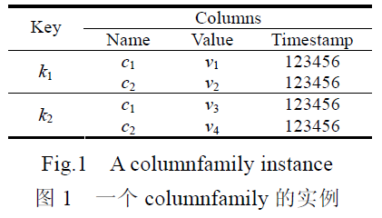
Key-Column 模型
▼第4章【技术与工具】
►4.5 NoSQL与NewSQL
也是key –value型结构
Value是列簇
列簇由列组成
Column 是数据库中最小的存储单元，它是一个三元组，包括name，value和timestamp
一个带有时间戳的Key-Value 键值对
Key-Column 型数据模型主要来自Google 的BigTable，后来很多开源项目
HBase 和Cassandra等采用此存储模型。

Slide 17
面向行数据库和面向列数据库的比较
▼第4章【技术与工具】
►4.5 NoSQL与NewSQL
类型 | 数据存储方式 | 优势 | 案例
面向行的数据库 | 以行为单位 | 擅长于以行为单位进行数据处理 | SQL Server、Sybase、Oracle等
面向列的数据库 | 以列为单位 | 擅长于以列为单位进行数据处理 | Cassandra、HBase和HyperTable等

Slide 18
NoSQL中常用的数据模型
▼第4章【技术与工具】
►4.5 NoSQL与NewSQL
 | Key-Value | Key-Document | Key-Column | 图存储
基本思路 | key与value之间采用某种方法（如哈希表）建立Key-Value映射 | 与Key-Value类似，其中value指向结构化数据 | 以列为单位进行存储，将同一列数据存放在一起 | 以图的形式存储数据
应用领域 | 对部分数据的访问负载处理 | web 应用 | 分布式文件系统 | 社交网络、推荐系统和关系图谱
优点 | 查找速度快 | 不需要预先定义结构 | 可扩展性高，容易进行分布式扩展
缺点 | 数据无结构 | 查询性能不够，缺乏统一查询语法 | 功能相对有限
实例 |  | CouchDB、MongoDB | Bigtable、HBase、Cassandra | Neo4J

Slide 19
1.大数据时代数据管理的新需求
▼第4章【技术与工具】
►4.5 NoSQL与NewSQL
NoSQL、NewSQL和关系云

Slide 20
数据管理技术的基本类型
▼第4章【技术与工具】
►4.5 NoSQL与NewSQL
New SQL
Scalable +ACID +SQL access
数据管理技术
传统 数据管理技术
数据库
关系数据库*
层次数据库
网状数据库
面向对象数据库
XML数据库
数据仓库
文件系统
新兴 数据管理技术
NoSQL
关系云
NewSQL

Slide 21


提升服务器端数据处理能力的 两种方法
▼第4章【技术与工具】
►4.5 NoSQL与NewSQL
方法 | 思路 | 特点
提升 性能 | 在服务器规模（数量）不变的情况下，通过提升已有服务器本身的性能的方法（如替换成更高配置的硬件设备等），提高数据处理能力 | 成本较高
加大 规模 | 在服务器性能不变的情况下，通过扩大服务器集群的规模的方法（如新增配置相同或类似的服务器设备等），提高数据处理能力 | 成本较低

Slide 22
常用体系结构
▼第4章【技术与工具】
►4.5 NoSQL与NewSQL

Slide 23
Master-Slave结构
▼第4章【技术与工具】
►4.5 NoSQL与NewSQL
基本思想
控制流和数据流的分离
Master 节点
1. 查询和写入操作入口
2. 监听和调度Slave 节点
Slave 节点
1. 提供返回数据
2. 向Master 节点报告自身的健康状况和负载情况
缺点
Master节点是瓶颈

Slide 24
P2P结构
▼第4章【技术与工具】
►4.5 NoSQL与NewSQL
节点之间关系
平等
节点功能
存储数据
管理自己负责的区域
主要优点
负载均衡
易于扩展
常用系统
Cassandra\Dynamo

Slide 25
两种常用体系结构的对比
▼第4章【技术与工具】
►4.5 NoSQL与NewSQL
 | 优点 | 缺点
Master-Slave 结构 | 设计简单，可控性好； 维护简单、方便； 可减轻节点的功能负载； 方便支持范围查询 | Master 中心节点易成为瓶颈
P2P结构 | 自协调性好，便于扩展； 负载均衡性好 | 可控性较差； 没有起到功能分布的作用； 不利于支持范围查询

Slide 26
4.数据分布
▼第4章【技术与工具】
►4.5 NoSQL与NewSQL
目的
负载均衡
提升服务器端的数据处理能力
提高故障恢复能力
保证服务质量
方法
分片(Sharding)
复制（Replication)
….

Slide 27
4. 数据分布
▼第4章【技术与工具】
►4.5 NoSQL与NewSQL
目的
负载均衡
提升服务器端的数据处理能力
提高故障恢复能力
保证服务质量
方法
分片(Sharding)
复制（Replication)
….

Slide 28
1）分片
▼第4章【技术与工具】
►4.5 NoSQL与NewSQL
分片(Sharding）与切片（splitting） 是两个不同概念
关系数据库中需要由程序员编写代码的方式实现分片
分片可以支持负载均衡，提升读写性能以及系统可靠性
分片支持一定的故障恢复

Slide 29
2.主从复制
▼第4章【技术与工具】
►4.5 NoSQL与NewSQL
主从复制技术的优点体现在从节点，而不是主节点
主从复制技术可以提升读取操作的性能，而对写入操作的帮助不大
主节点仍然是整个系统的瓶颈——Hot Backup

Slide 30
3）对等复制
▼第4章【技术与工具】
►4.5 NoSQL与NewSQL
不存在“主节点”的概念，所有“副本”的地位等同，都可以接受写入请求
可以提升读&写性能
【局限】数据一致性问题变得更加复杂，容易导致“写入冲突现象”

Slide 31
4.数据一致性
▼第4章【技术与工具】
►4.5 NoSQL与NewSQL
是什么？
为什么不一致？
以主从复制为例
读取的是正确数据
多个副本

Slide 32
如何保证“数据一致性”
▼第4章【技术与工具】
►4.5 NoSQL与NewSQL
关系数据库
一种一致性
强一致性
实现方法
NoSQL数据库
多种一致性
弱一致性
实现方法
事务处理
2PL协议
2PC协议
更新一致性
读写一致性
会话一致性
最终一致性
强一致性
弱一致性
最终一致性
要求无论更新操作是在哪一个副本执行，之后所有的读操作都要能获得最新的数据
用户读到某一操作对系统特定数据的【更新需要】一段时间（通常被称为“不一致性窗口”）。
是弱一致性的一种特例，保证用户【最终能够】读取到某操作对系统特定数据的更新。

Slide 33
NoSQL中 “数据一致性”的解决方案
▼第4章【技术与工具】
►4.5 NoSQL与NewSQL
更新一致性
主要关心的是数据的更新操作在最新内容的基础上进行
读写一致性
关注的是如何防止在两个写入操作之间读出中间数据，主要解决读写冲突问题
会话一致性
关注的是在用户会话内部保证“照原样读出所写内容的一致性”
一般采用黏性会话（绑定到某个节点的会话）和版本戳等方式实现

Slide 34
NoSQL对“数据一致性”的新认识
▼第4章【技术与工具】
►4.5 NoSQL与NewSQL
弱一致性和最终一致性的提出
针对不同一致性问题提出了不同的解决方案
CAP原则和 BASE原则的提出放宽了对一致性的严格约束
采用有条件的事务机制和版本戳等方法解决NoSQL中的数据一致性问题

Slide 35
6. CAP理论与BASE原则
▼第4章【技术与工具】
►4.5 NoSQL与NewSQL
Cassandra，Dynamo
选择AP（放弃C）
BigTable，MongoDB
Mysql和Postgres
满足CP（放弃A）
满足AC（放弃P）
CAP理论

Slide 36
BASE原则
▼第4章【技术与工具】
►4.5 NoSQL与NewSQL
BASE原则可理解为CAP原则的特例
NoSQL实际应用中需要权衡一致性与可用性
Basically Available
是指可以容忍系统的短期不可用，并不追求全天候服务
Soft State
是指不要求一直保持强一致状态
Eventually Consistent
是指最终数据一致，而不是严格的实时一致，系统在某一个时刻后达到一致性要求即可

Slide 37
7.视图与物化视图
▼第4章【技术与工具】
►4.5 NoSQL与NewSQL
关系数据库中的视图
简化用户数据查询操作（尤其是跨多个表的查询）
保护部分机密字段
提供更多的数据分析视角
【缺点】视图技术带来的代价是增加了计算工作量
NoSQL中的视图
在数据读取速度要求高且读取内容相同的应用场景，采用另一种视图技术——物化视图
物化视图是指将视图内容预先算好并存放在磁盘中的视图，从而解决重复计算的时间成本

Slide 38
NoSQL中的视图
▼第4章【技术与工具】
►4.5 NoSQL与NewSQL
构建物化视图的方式
事件触发型
时间触发型
以Map-Reduce方式计算物化视图
Map阶段的物化视图
Reduce阶段的物化视图

Slide 39
8. 事务与版本戳
▼第4章【技术与工具】
►4.5 NoSQL与NewSQL
NoSQL并没有完全放弃“事务”
通过定义多种数据一致性目标的方式，将事务特征进行了分解和组合
并不无条件追求事务的4个特征
在前提条件（如规定延迟）下，在不同特征之间进行取舍和权衡
以数据更新的一致性为例，通常采用条件更新和版本戳的方式确保数据更新的一致性。

Slide 40
NoSQL数据更新的一致性保障方法
▼第4章【技术与工具】
►4.5 NoSQL与NewSQL
条件更新
客户端执行操作时，重新读取将要更改的数据，并检测改数据在上次读取后是否一直没有变动，如果没有变动，则读取该数据。
版本戳
版本戳是一个字段，常用于条件更新之中，每当记录中的底层数据改变时，其版本戳值也随之变化。
在读取数据时可以记下版本戳，并在写入数据之前，先检查数据的版本戳是否有变化。
版本戳的实现方法
计数器方法
唯一标识方法
内容哈希方法
时间戳方法

Slide 41
9.典型产品
▼第4章【技术与工具】
►4.5 NoSQL与NewSQL
Danga Interactive的Memcached
10gen 的MongoDB
Facebook的Cassandra
Google 的BigTable及其开源系统HBase
Amazon 的Dynamo
Apache 的Tokyo Cabinet
CouchDB
Redis

Slide 42
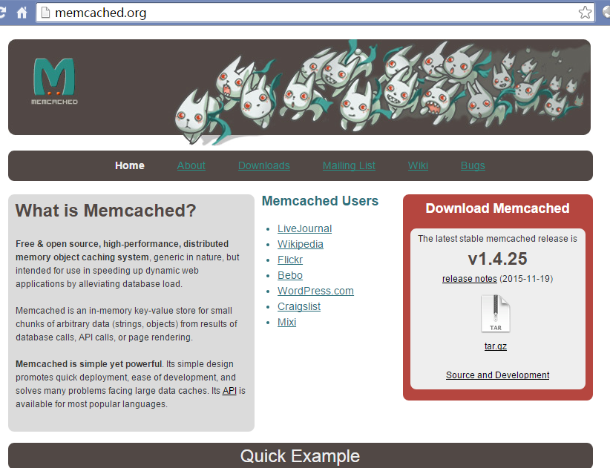
Memchached
▼第4章【技术与工具】
►4.5 NoSQL与NewSQL
Memcached的存储特点
数据存放在内存中
采用散列表的形式操作和存储数据
采用简单文本协议作为数据通信的协议
Memcached由Danga Interactive公司开发的一款临时性Key-Value类NoSQL数据库开源系统。

Slide 43
Memchached的基本信息
▼第4章【技术与工具】
►4.5 NoSQL与NewSQL
官网： http://memcached.org/
提供者：2003年，Brad Fitzpatrick 为LiveJournal开发
实现技术/语言：C、Perl
访问方法：支持命令行工具；支持种语言的客户端开发包，包括：C、C#、Perl、PHP、JAVA、Python、Ruby、MySQL等。
开源许可证：BSD license
使用者：LiveJournal、Wikipedia、Flickr、Bebo、WordPress.com、Craigslist和Mixi等

Slide 44
一致性散列的分配方式
▼第4章【技术与工具】
►4.5 NoSQL与NewSQL
一致性散列算法在Memcashed中的应用：
计算每个服务器的散列值，并把配置在一个圆周上
对各个数据对应的Key的散列值进行计算
从Key的散列值出发沿圆周向右，离该散列值最近的服务器来负责存储、读取该条数据

Slide 45
服务器增加时的变化
▼第4章【技术与工具】
►4.5 NoSQL与NewSQL
Memcached的主要缺点
由于Memcached中的数据存放在内存中，Memcached服务停止或服务器重新启动会导致数据丢失
查询能力有限，无法支持模糊查询等复杂查询操作
一致性散列算法主要解决了尽量减少服务器的动态加入对整个服务器群的影响

Slide 46





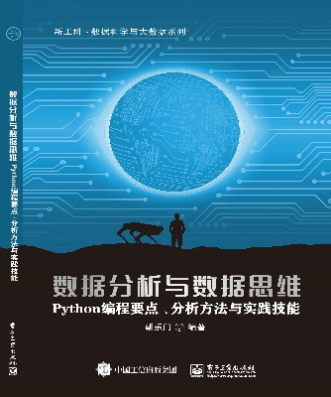
▼第4章【技术与工具】
►结束
chaolemen
@
ruc.edu.cn
参考书目
微信公众号
主讲人联系方式
主讲人微信

